Slide 1
РО 4.3. Интегрировать серверные приложения с реляционными базами данных
Связанные данные и запросы в Prisma
Работа с отношениями между моделями через include, select и relation filters
РО 4.3 • Prisma ORM • Relations
01

Slide 2
Результаты занятия
✓
Понимать, как отношения PostgreSQL отражаются в Prisma Schema
✓
Получать Order вместе с User, OrderItem и Product
✓
Различать scalar fields и relation fields
✓
Фильтровать родительские записи по связанным данным
✓
Получать связанные модели через include
✓
Использовать some, every и none для связей один-ко-многим
✓
Ограничивать связанные данные через вложенный select
✓
Формировать удобный вложенный JSON для REST API
✓
Получать Product вместе с Category
РО 4.3 • Prisma ORM • Relations
02

Slide 3
Учебные вопросы
1
Связи в Prisma Schema
Как PK и FK превращаются в relation fields
2
include и select
Как получать связанные данные и ограничивать результат
3
Product ↔ Category
Практический запрос связи многие-к-одному
4
Order ↔ OrderItem ↔ Product
Получение многоуровневой структуры данных
5
Фильтрация по связям
some, every, none и применение в Service
РО 4.3 • Prisma ORM • Relations
03

Slide 4
Учебный вопрос 1. Связи в Prisma Schema
Relation fields описывают связи между моделями
РО 4.3 • Prisma ORM • Relations
04

Slide 5
Зачем нужны связанные данные
• В интернет-магазине данные разделены между несколькими таблицами.
• Product хранит categoryId, но название категории находится в Category.
• Order хранит userId, но данные пользователя находятся в User.
• Позиции заказа находятся в OrderItem, а сведения о товаре — в Product.
• REST API часто должен вернуть эти данные одним вложенным JSON.
• Связанные запросы позволяют получить логически целый объект из нескольких таблиц.
РО 4.3 • Prisma ORM • Relations
05

Slide 6
PostgreSQL и Prisma описывают одну связь по-разному
PostgreSQL
Prisma
• products.category_id — внешний ключ
• orders.user_id — внешний ключ
• order_items.order_id — внешний ключ
• order_items.product_id — внешний ключ
• Product.category — relation field
• Category.products — relation field
• Order.user — relation field
• Order.items — relation field
РО 4.3 • Prisma ORM • Relations
06

Slide 7
Category ↔ Product в Prisma Schema
PRISMA
model Category {
id Int @id @default(autoincrement())
name String @unique
products Product[]
@@map("categories")
}
model Product {
id Int @id @default(autoincrement())
name String
price Int
categoryId Int @map("category_id")
category Category @relation(fields: [categoryId], references: [id])
@@map("products")
}
Что важно
• categoryId — обычное scalar field, которое хранится в таблице products.
• category — relation field для перехода от Product к Category.
• products — relation field-массив для перехода от Category к Product[].
• @relation связывает categoryId с Category.id.
РО 4.3 • Prisma ORM • Relations
07

Slide 8
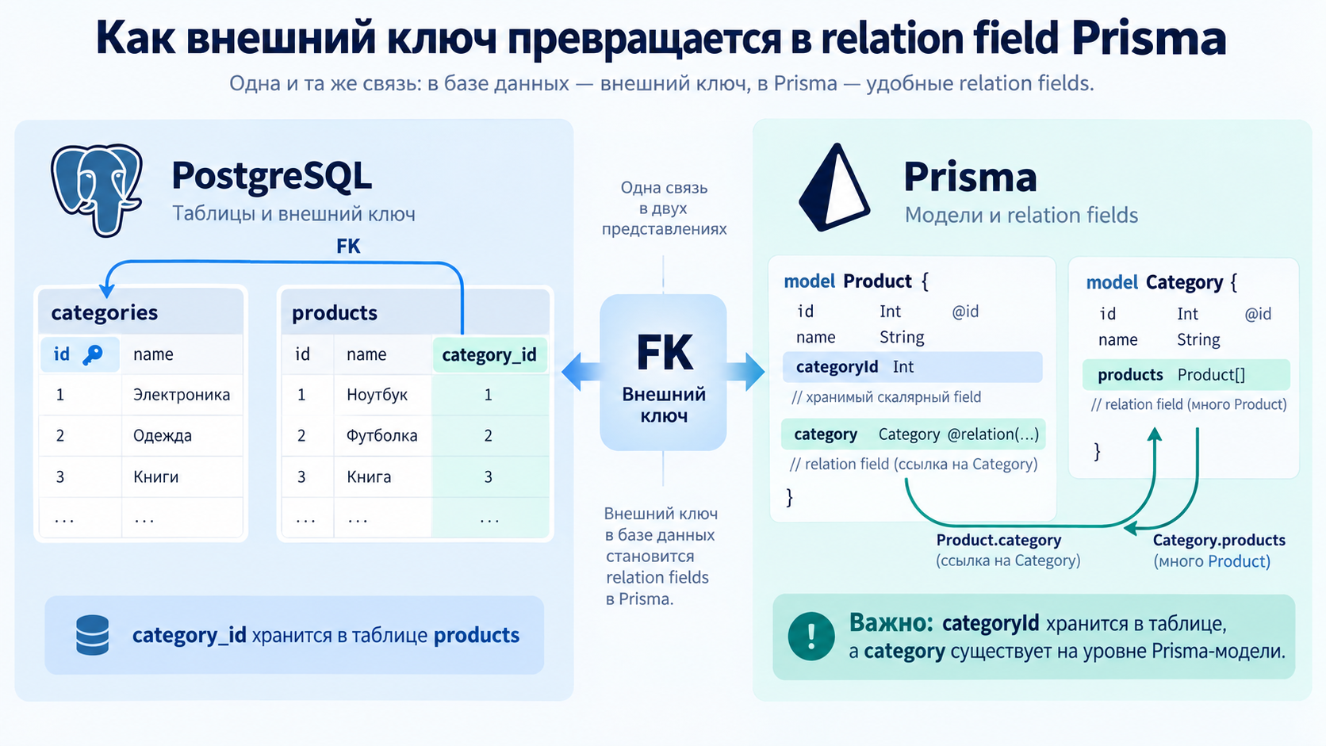
Как внешний ключ превращается в relation field Prisma

Slide 9
Scalar field и relation field
Scalar field
Relation field
• Хранится как столбец таблицы
• Примеры: id, name, price, categoryId
• Возвращается обычным запросом Prisma
• Имеет тип Int, String, Boolean и т.д.
• Описывает связь между моделями
• Примеры: category, products, items
• Не является отдельным столбцом таблицы
• Загружается явно через include или select
РО 4.3 • Prisma ORM • Relations
09

Slide 10
Три связи нашего Internet Shop
Category → Product
User → Order
Order ↔ Product
1:N. Одна категория содержит много товаров.
1:N. Один пользователь может иметь много заказов.
M:N реализуется через промежуточную модель OrderItem.
РО 4.3 • Prisma ORM • Relations
10

Slide 11
Order и OrderItem
PRISMA
model Order {
id Int @id @default(autoincrement())
userId Int @map("user_id")
status String
createdAt DateTime @default(now()) @map("created_at")
user User @relation(fields: [userId], references: [id])
items OrderItem[]
@@map("orders")
}
model OrderItem {
orderId Int @map("order_id")
productId Int @map("product_id")
quantity Int
price Int
order Order @relation(fields: [orderId], references: [id])
product Product @relation(fields: [productId], references: [id])
@@id([orderId, productId])
@@map("order_items")
}
Что важно
• Order.items — список позиций заказа.
• OrderItem.order — ссылка на родительский заказ.
• OrderItem.product — ссылка на товар.
• Составной @@id([orderId, productId]) задаёт составной первичный ключ.
РО 4.3 • Prisma ORM • Relations
11

Slide 12
Учебный вопрос 2. include и select
Связи не загружаются автоматически
РО 4.3 • Prisma ORM • Relations
12

Slide 13
Что вернёт обычный findMany()
JAVASCRIPT
const products = await prisma.product.findMany();
Что важно
• По умолчанию Prisma Client возвращает scalar fields модели.
• Relation fields не добавляются автоматически.
• У Product будет categoryId, но объекта category не будет.
• Это позволяет не загружать ненужные связанные данные.
• Связь существует в Prisma Schema, но её данные нужно запросить явно.
РО 4.3 • Prisma ORM • Relations
13

Slide 14
Product без include
Запрос: prisma.product.findUnique({ where: { id: 1 } })
JAVASCRIPT
const product = await prisma.product.findUnique({
where: { id: 1 }
});
Результат
{
"id": 1,
"name": "Laptop",
"price": 420000,
"categoryId": 2,
"inStock": true
}
Пояснение
• categoryId присутствует как scalar field, но связанного объекта Category в результате нет.
РО 4.3 • Prisma ORM • Relations
14

Slide 15
include: добавить связанную модель
JAVASCRIPT
const product = await prisma.product.findUnique({
where: { id: 1 },
include: {
category: true
}
});
Что важно
• include указывает Prisma Client, какие relation fields нужно добавить к результату.
• Теперь результат содержит Product и вложенный объект category.
РО 4.3 • Prisma ORM • Relations
15

Slide 16
Результат include
Запрос: Product вместе с Category
JAVASCRIPT
include: {
category: true
}
Результат
{
"id": 1,
"name": "Laptop",
"price": 420000,
"categoryId": 2,
"category": {
"id": 2,
"name": "Ноутбуки"
}
}
Пояснение
• Relation field category становится вложенным объектом JSON.
РО 4.3 • Prisma ORM • Relations
16

Slide 17
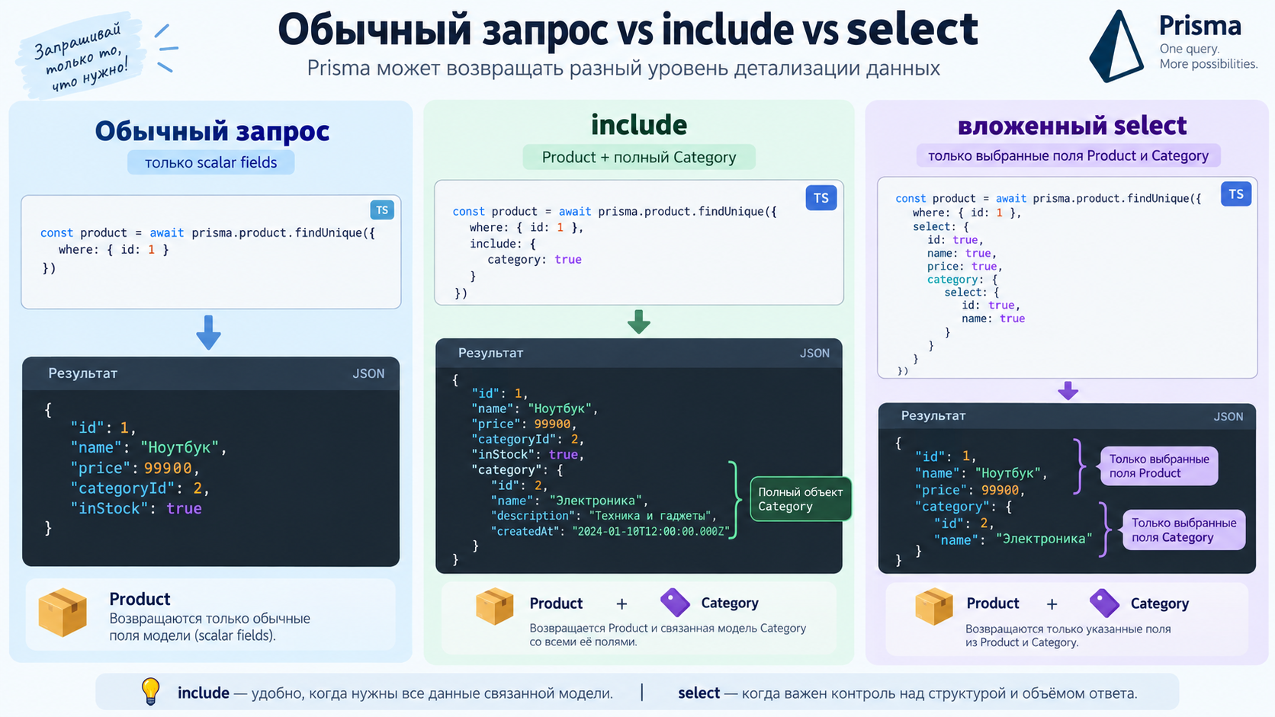
Обычный запрос vs include vs select

Slide 18
select: вернуть только нужные поля
JAVASCRIPT
const product = await prisma.product.findUnique({
where: { id: 1 },
select: {
id: true,
name: true,
price: true
}
});
Что важно
• select формирует точную структуру результата и позволяет выбрать как scalar fields, так и relation fields.
РО 4.3 • Prisma ORM • Relations
18

Slide 19
Вложенный select для Category
JAVASCRIPT
const products = await prisma.product.findMany({
select: {
id: true,
name: true,
price: true,
category: {
select: {
id: true,
name: true
}
}
}
});
Что важно
• Верхний select выбирает поля Product.
• category открывает связанную модель.
• Вложенный select выбирает только id и name категории.
• API не получает лишние поля.
РО 4.3 • Prisma ORM • Relations
19

Slide 20
include или select?
include
select
• Добавляет связь к обычному набору scalar fields
• Удобен для быстрого получения всей связанной модели
• Простой синтаксис
• Подходит для учебных и внутренних API
• Явно задаёт структуру результата
• Можно выбирать конкретные поля связи
• Снижает объём ответа
• Удобен для публичного REST API
РО 4.3 • Prisma ORM • Relations
20

Slide 21
Практический принцип для REST API
• Не возвращайте связанные данные только потому, что они доступны.
• Frontend должен получать данные, необходимые конкретному экрану.
• Для карточки товара достаточно Category.id и Category.name.
• Для административной страницы может потребоваться больше полей.
• Структура Prisma-запроса должна соответствовать структуре API-ответа.
• Чем точнее select, тем понятнее контракт REST API.
РО 4.3 • Prisma ORM • Relations
21

Slide 22
Учебный вопрос 3. Product ↔ Category
Первый практический связанный запрос
РО 4.3 • Prisma ORM • Relations
22

Slide 23
Список товаров с категориями
JAVASCRIPT
export async function getAllProducts() {
return prisma.product.findMany({
include: {
category: true
},
orderBy: {
id: "asc"
}
});
}
Что важно
• findMany() получает коллекцию Product.
• include.category добавляет Category к каждому Product.
• orderBy сортирует товары.
• Service возвращает готовый массив JavaScript-объектов.
РО 4.3 • Prisma ORM • Relations
23

Slide 24
JSON списка товаров
Запрос: GET /api/products
JAVASCRIPT
include: {
category: true
}
[
{
"id": 1,
"name": "Laptop",
"price": 420000,
"categoryId": 2,
"category": {
"id": 2,
"name": "Ноутбуки"
}
}
]
Пояснение
• Каждый элемент массива получает вложенную Category.
РО 4.3 • Prisma ORM • Relations
24

Slide 25
Компактный Product API через select
JAVASCRIPT
return prisma.product.findMany({
select: {
id: true,
name: true,
price: true,
inStock: true,
category: {
select: {
id: true,
name: true
}
}
},
orderBy: { id: "asc" }
});
Что важно
• categoryId можно не возвращать, если frontend получает category.id.
• В ответе остаются только поля, необходимые клиенту.
• Связанная Category представлена компактным объектом.
РО 4.3 • Prisma ORM • Relations
25

Slide 26
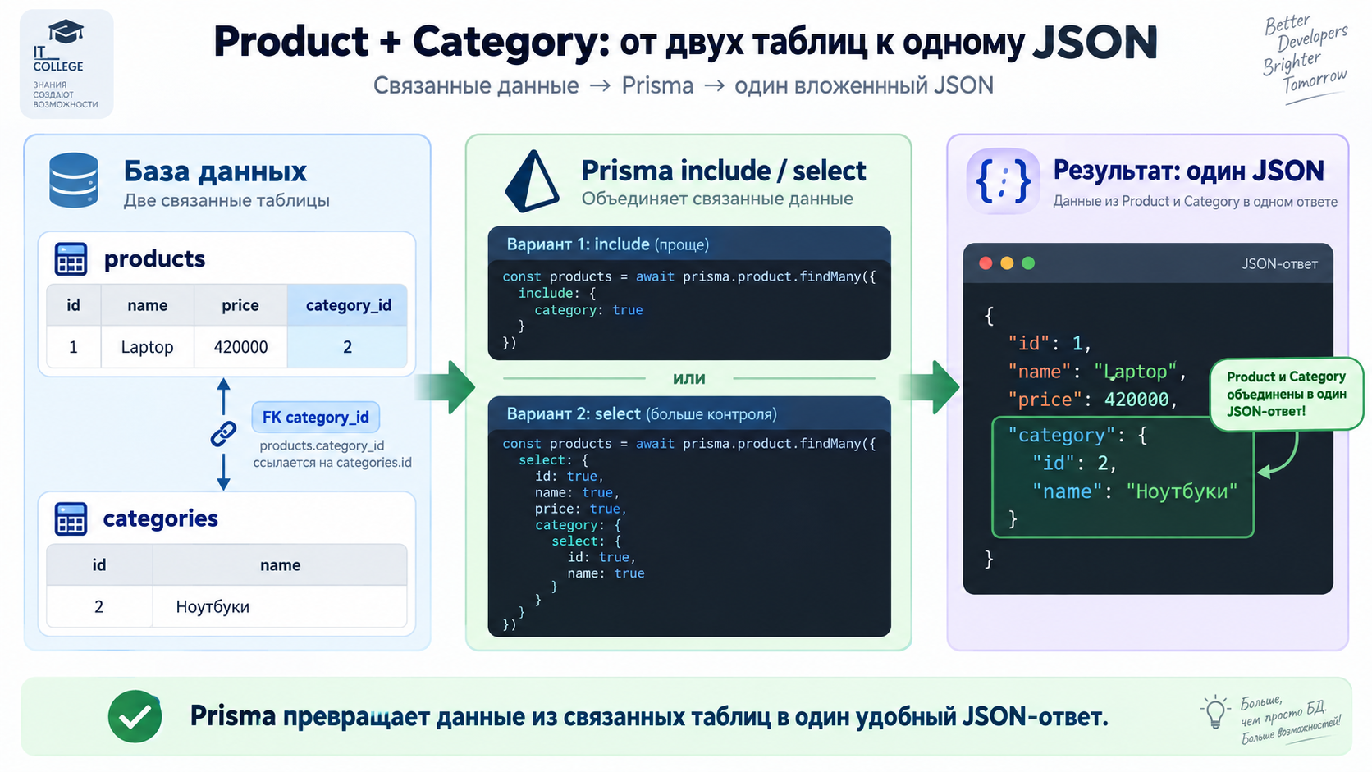
Product + Category: от двух таблиц к одному JSON

Slide 27
Фильтрация Product по Category
JAVASCRIPT
const products = await prisma.product.findMany({
where: {
category: {
is: {
name: "Ноутбуки"
}
}
},
include: {
category: true
}
});
Что важно
• where может обращаться к связанным моделям.
• category — relation field Product.
• is задаёт условие для связи многие-к-одному.
• Возвращаются Product, категория которых соответствует условию.
РО 4.3 • Prisma ORM • Relations
27

Slide 28
Мини-практика: Product и Category
Измените Product Service так, чтобы GET /api/products возвращал название категории каждого товара.
Задание
Критерии проверки
• Сначала реализуйте вариант через include
• Проверьте структуру JSON
• Затем замените include на вложенный select
• Оставьте в Category только id и name
• В ответе присутствует связанная категория
• Нет ручного SQL JOIN
• Prisma-запрос расположен в Service
• JSON подходит для frontend
РО 4.3 • Prisma ORM • Relations
28

Slide 29
Учебный вопрос 4. Order ↔ OrderItem ↔ Product
Многоуровневая вложенная структура
РО 4.3 • Prisma ORM • Relations
29

Slide 30
Какие данные нужны странице заказа
• Сам заказ: id, status, createdAt.
• Покупатель: User.
• Позиции заказа: OrderItem[].
• Для каждой позиции: quantity и зафиксированная price.
• Для каждой позиции: Product.id и Product.name.
• Дополнительно API может вычислить общую сумму заказа.
РО 4.3 • Prisma ORM • Relations
30

Slide 31
Order вместе с User и OrderItem
JAVASCRIPT
const order = await prisma.order.findUnique({
where: { id: 10 },
include: {
user: true,
items: true
}
});
Что важно
• user — relation field типа User.
• items — relation field типа OrderItem[].
• В результате получаем вложенный объект и вложенный массив.
• Product внутри OrderItem пока ещё не загружен.
РО 4.3 • Prisma ORM • Relations
31

Slide 32
Вложенный include: OrderItem → Product
JAVASCRIPT
const order = await prisma.order.findUnique({
where: { id: 10 },
include: {
user: true,
items: {
include: {
product: true
}
}
}
});
Что важно
• items содержит настройки запроса связанных OrderItem.
• Внутри items можно снова использовать include.
• product добавляется к каждой позиции заказа.
• Один Prisma-запрос описывает всю требуемую структуру.
РО 4.3 • Prisma ORM • Relations
32

Slide 33
Точный Order API через вложенный select
JAVASCRIPT
const order = await prisma.order.findUnique({
where: { id },
include: {
user: {
select: {
id: true,
name: true,
email: true
}
},
items: {
include: {
product: {
select: {
id: true,
name: true
}
}
}
}
}
});
Что важно
• User ограничен тремя полями.
• Product внутри каждой позиции ограничен id и name.
• quantity и price берутся из OrderItem.
• Полученная структура готова для REST-ответа.
РО 4.3 • Prisma ORM • Relations
33

Slide 34
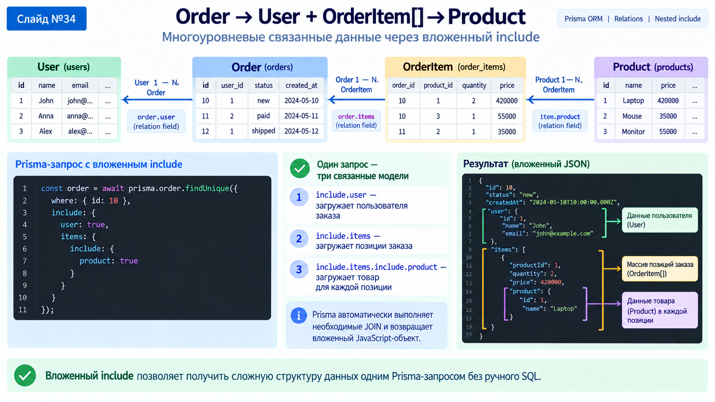
Order → User + OrderItem[] → Product

Slide 35
Вложенный JSON заказа
Результат • JSON
{
"id": 10,
"status": "new",
"user": {
"id": 3,
"name": "Alex"
},
"items": [
{
"productId": 1,
"quantity": 2,
"price": 420000,
"product": {
"id": 1,
"name": "Laptop"
}
}
]
}
Запрос: GET /api/orders/10
JAVASCRIPT
findUnique({ include: { user, items: { include: { product } } } })
Пояснение
• REST API может вернуть данные нескольких связанных таблиц как один логический ресурс Order.
РО 4.3 • Prisma ORM • Relations
35

Slide 36
Цена Product и цена OrderItem — не одно и то же
• Product.price — текущая цена товара в каталоге.
• OrderItem.price — цена, зафиксированная при оформлении заказа.
• Product.price может измениться позже.
• История заказа должна сохранять исходную стоимость.
• Сумму заказа следует рассчитывать по OrderItem.price × quantity.
• Для истории заказа используем OrderItem.price, а не текущий Product.price.
РО 4.3 • Prisma ORM • Relations
36

Slide 37
Расчёт общей суммы заказа
JAVASCRIPT
const total = order.items.reduce(
(sum, item) => sum + item.price * item.quantity,
0
);
return {
...order,
total
};
Что важно
• Prisma возвращает связанные данные.
• Service может добавить бизнес-логику после запроса.
• reduce() суммирует стоимость всех позиций.
• total не хранится в таблице, а вычисляется приложением.
РО 4.3 • Prisma ORM • Relations
37

Slide 38
Учебный вопрос 5. Фильтрация по связям
Ищем родительские записи по условиям дочерних моделей
РО 4.3 • Prisma ORM • Relations
38

Slide 39
Relation filters для коллекций
• Для связи один-ко-многим Prisma позволяет фильтровать родительские записи по связанным элементам через some, every и none.
• some — существует хотя бы одна подходящая связанная запись.
• every — все связанные записи соответствуют условию.
• none — ни одна связанная запись не соответствует условию.
РО 4.3 • Prisma ORM • Relations
39

Slide 40
Заказы, содержащие определённый Product
JAVASCRIPT
const orders = await prisma.order.findMany({
where: {
items: {
some: {
productId: 1
}
}
}
});
Что важно
• Order.items — связь один-ко-многим.
• some проверяет наличие хотя бы одной позиции.
• productId: 1 задаёт условие для OrderItem.
• Результат содержит только заказы, где встречается Product с id = 1.
РО 4.3 • Prisma ORM • Relations
40

Slide 41
some, every, none
Оператор | Смысл | Пример
some | Хотя бы одна связанная запись подходит | Заказы, где есть Product 1
every | Все связанные записи подходят | Заказы, где все позиции удовлетворяют условию
none | Ни одна связанная запись не подходит | Заказы без указанного Product
РО 4.3 • Prisma ORM • Relations
41

Slide 42
Категории, где есть товары в наличии
JAVASCRIPT
const categories = await prisma.category.findMany({
where: {
products: {
some: {
inStock: true
}
}
},
include: {
products: true
}
});
Что важно
• Category.products — relation field-массив.
• some проверяет наличие хотя бы одного Product.
• inStock: true — условие для связанных товаров.
• include возвращает связанные Products вместе с Category.
РО 4.3 • Prisma ORM • Relations
42

Slide 43
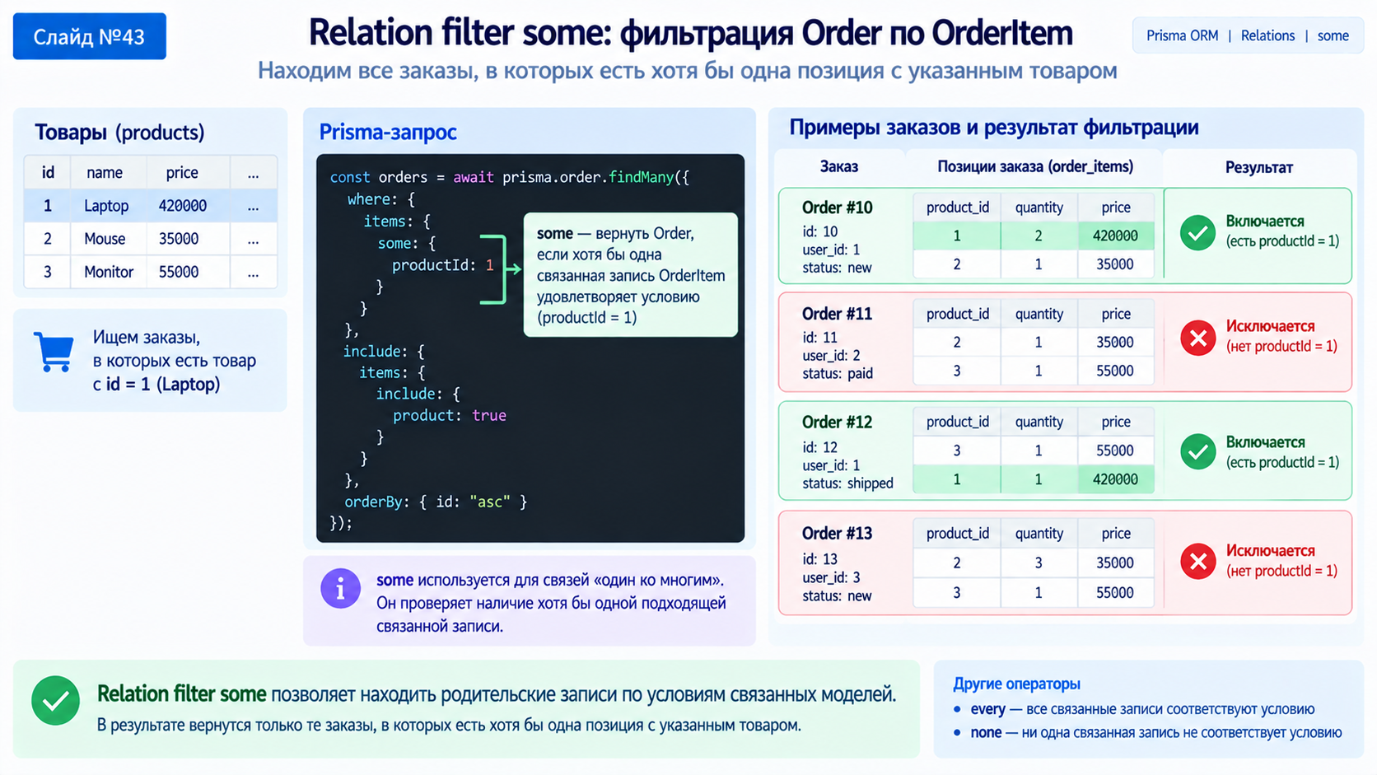
Relation filter some: фильтрация Order по OrderItem

Slide 44
Связанный запрос остаётся частью Service
• Route определяет URL.
• Controller работает с req, res и HTTP-статусами.
• Service формирует Prisma-запрос и бизнес-логику.
• Prisma Client получает связанные данные.
• PostgreSQL остаётся физическим хранилищем таблиц и связей.
• Controller не должен знать, используется include, select или relation filter.
РО 4.3 • Prisma ORM • Relations
44

Slide 45
Order Service целиком
export async function getOrderDetails(id) {
const order = await prisma.order.findUnique({
where: { id },
include: {
user: {
select: { id: true, name: true, email: true }
},
items: {
include: {
product: {
select: { id: true, name: true }
}
}
}
}
});
if (!order) return null;
const total = order.items.reduce(
(sum, item) => sum + item.price * item.quantity,
0
);
return { ...order, total };
}
Что важно
• findUnique() получает Order.
• include загружает User и OrderItem[].
• Вложенный select ограничивает User и Product.
• Service вычисляет total.
• Controller получает уже подготовленный объект.
РО 4.3 • Prisma ORM • Relations
45

Slide 46
Практика: страница заказа Internet Shop
Реализуйте GET /api/orders/:id, который возвращает заказ, пользователя, позиции заказа, данные товаров и общую сумму.
Задание
Критерии проверки
• Создать Order Service
• Получить User через relation field
• Получить OrderItem[]
• Вложенно получить Product
• Ограничить поля через select
• Вычислить total
• Вернуть 404 для отсутствующего заказа
• Нет ручного SQL JOIN
• Prisma-запрос находится в Service
• Ответ содержит вложенные данные
• total рассчитан по OrderItem.price
• Controller отвечает только за HTTP
РО 4.3 • Prisma ORM • Relations
46

Slide 47
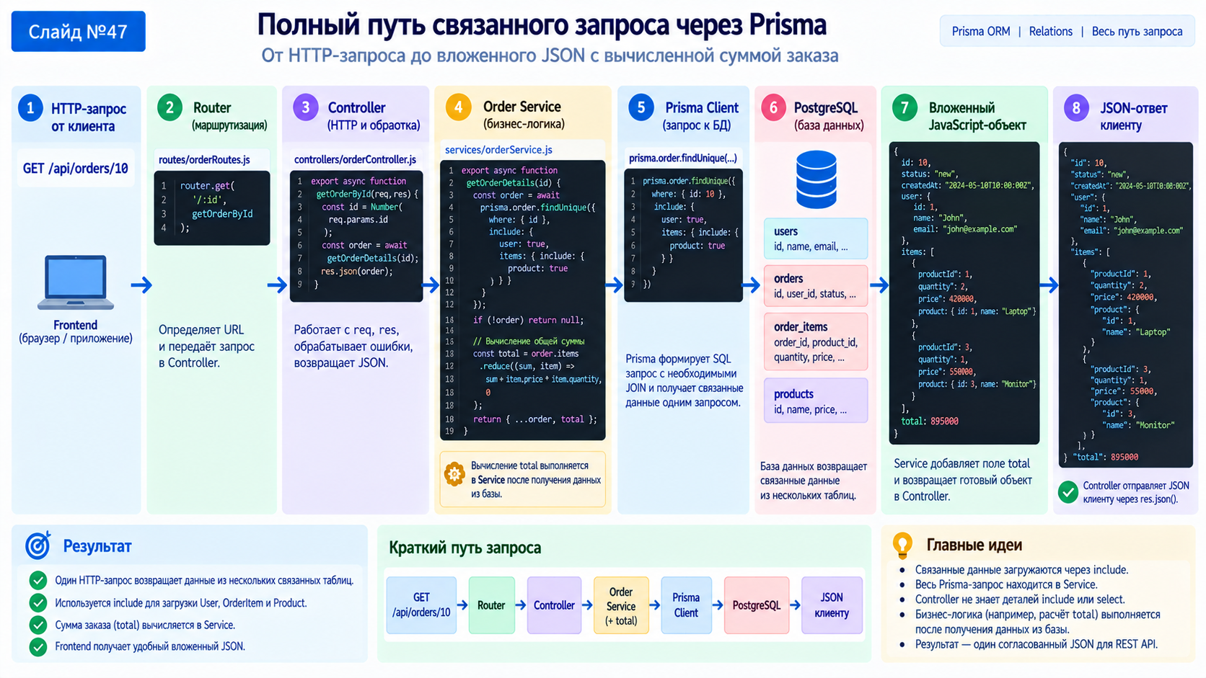
Полный путь связанного запроса через Prisma

Slide 48
Контрольные вопросы
1
1. Чем scalar field отличается от relation field?
6
6. Как получить Product внутри каждого OrderItem?
2
2. Почему relation fields не возвращаются обычным findMany() автоматически?
7
7. Что означает relation filter some?
3
3. Для чего используется include?
8
8. Чем some отличается от none?
4
4. Для чего используется вложенный select?
9
9. Почему сумму заказа лучше рассчитывать по OrderItem.price?
5
5. Как получить Category вместе с Product?
10
10. В каком слое приложения должны находиться связанные Prisma-запросы?
РО 4.3 • Prisma ORM • Relations
48

Slide 49
Итоги занятия
1
Prisma Schema описывает отношения между моделями через relation fields.
6
Вложенные include и select позволяют получать многоуровневые структуры.
2
Scalar fields хранятся в таблицах, relation fields описывают связи.
7
Order может быть получен вместе с User, OrderItem и Product.
3
Связанные модели не добавляются к результату автоматически.
8
some, every и none фильтруют записи по связанным коллекциям.
4
include загружает связанную модель вместе с основной.
9
Service остаётся местом Prisma-запросов и бизнес-логики.
5
select позволяет точно определить возвращаемые поля.
10
Prisma формирует связанные JavaScript-объекты без ручного SQL JOIN.
РО 4.3 • Prisma ORM • Relations
49

